Slide 1
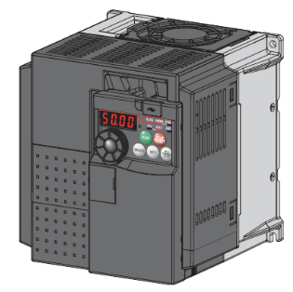
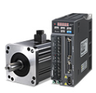
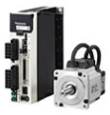
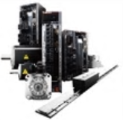
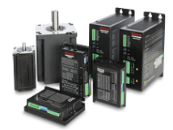
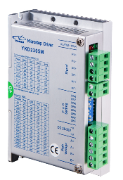
精品资源共享课程
变频、伺服、步进应用实践教程
变频器内部电路

Slide 2
变频器安装操作
变频器内部电路
内部电路实物
1
内容
2
内部电路原理图

Slide 3
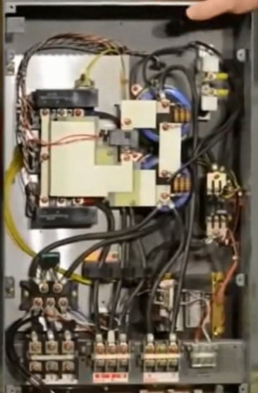
内部电路实物
变频器安装操作
早期变频器内部电路

Slide 4
内部电路实物
变频器安装操作
三菱FR-E700变频器内部主要由2块电路板构成

Slide 5
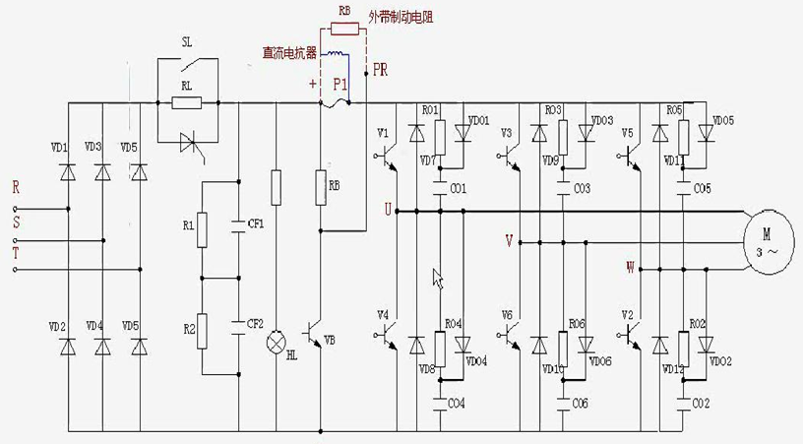
内部电路原理图
变频器安装操作

Slide 6
谢谢大家！

